Slide 1
Урок окружающего мира во 2 классе
Учитель начальных классов
МОУ «Гимназия №3» г. Ивантеевки Московской области
Толоконникова Дарья Юрьевна

Slide 2
Цель урока: 1. Узнать о подземные водах. 2. Как образуются пещеры.
Тема урока «Подземные воды. Образование пещер».

Slide 3
Подземные воды — воды, находящиеся в толще горных пород верхней части земной коры в жидком, твёрдом и газообразном состоянии.

Slide 4
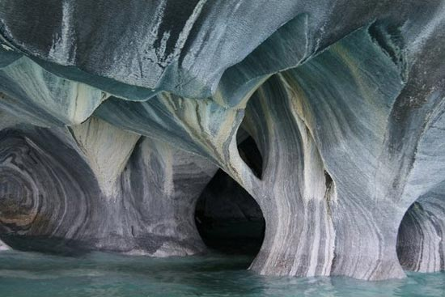
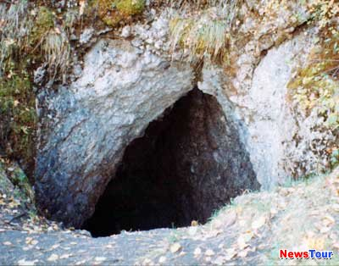
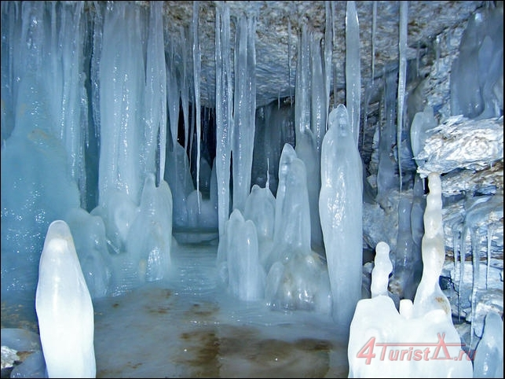
Пещера — естественная полость в верхней толще земной коры, сообщающаяся с поверхностью земли одним или несколькими выходными отверстиями, проходимыми для человека.

Slide 5
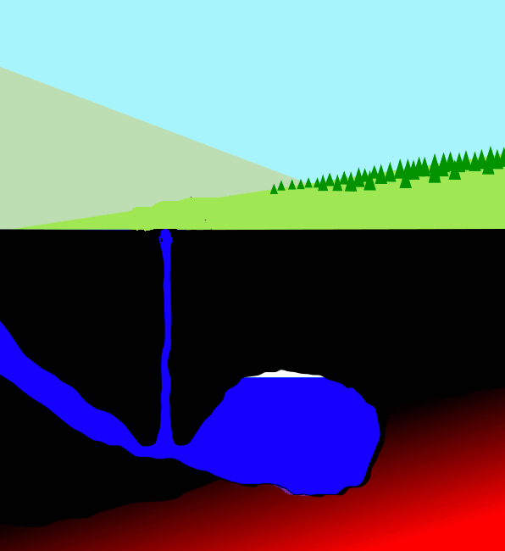
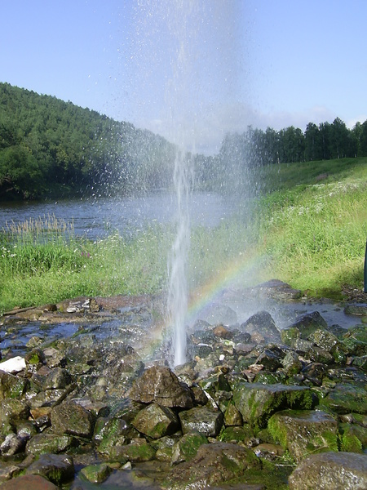
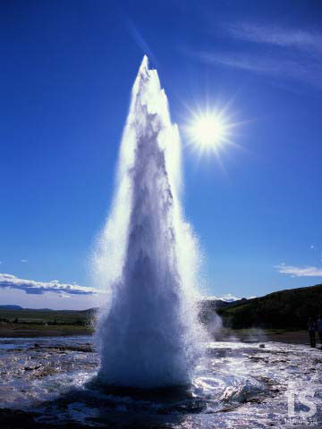
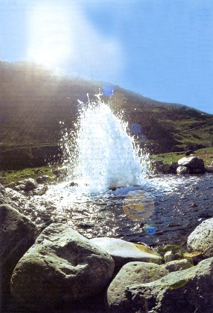
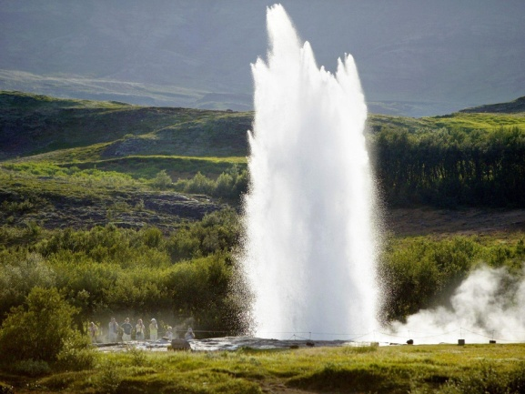
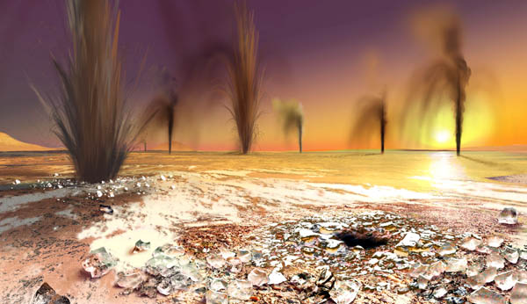
Гейзер (от исл. geysa — хлынуть) — источник, периодически выбрасывающий фонтаны горячей воды и пара. Гейзеры являются одним из проявлений поздних стадий вулканизма, распространены в областях современной вулканической деятельности.

Slide 6
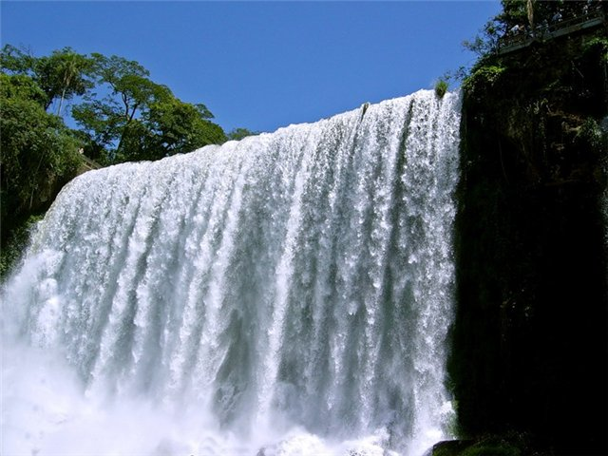
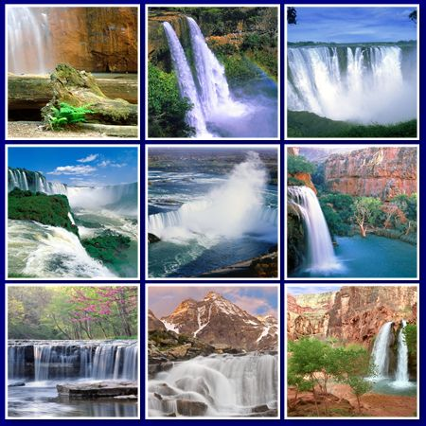
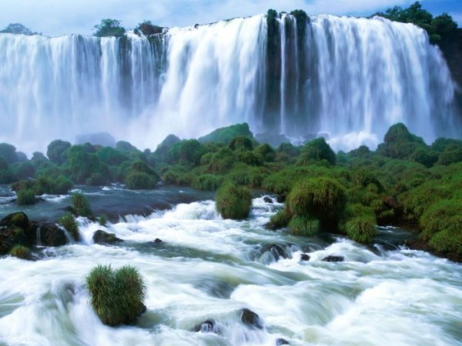
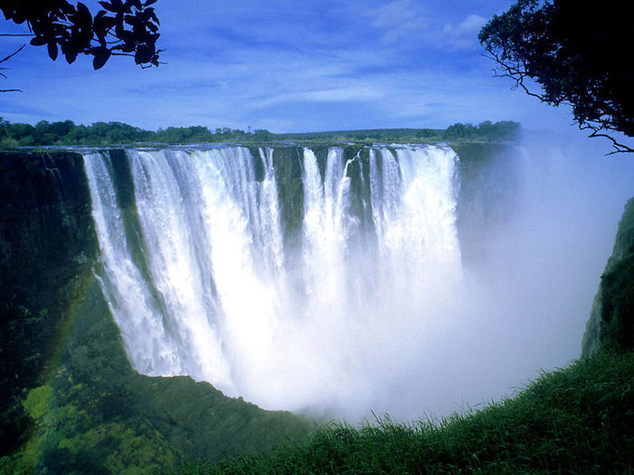
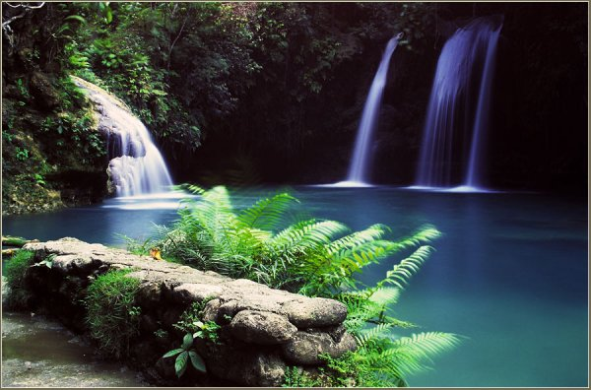
Водопад — падение воды в реке с уступа, пересекающего речное русло.

